Slide 4
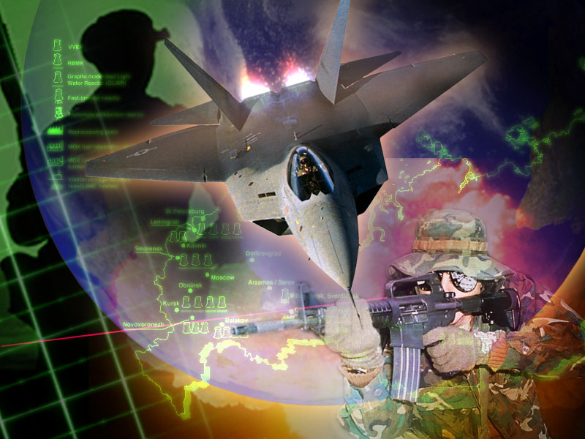
Em meio ao conflito entre o bem e o mal, Deus revela o Seu Amor, Sua compreensão e Seu poder através das promessas espalhadas pelo Apocalipse.

Slide 5
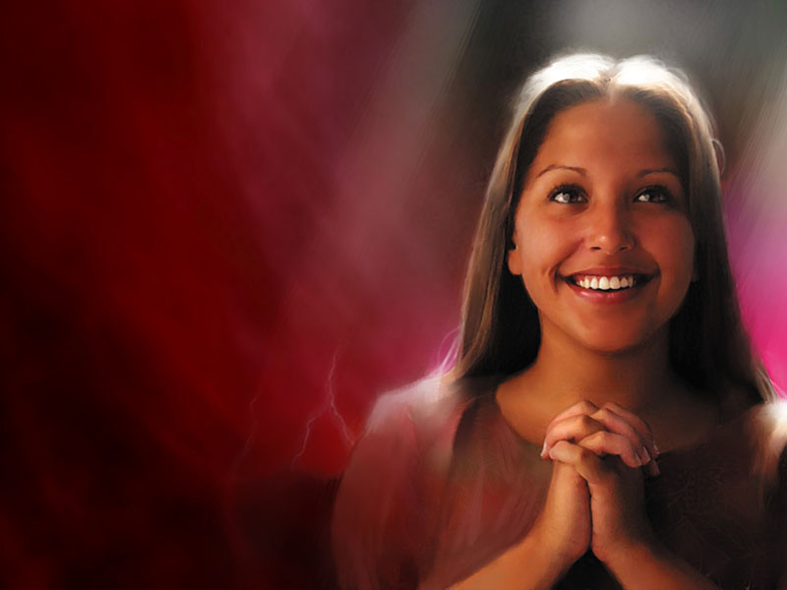
“Todas as promessas são para os vencedores.”

Slide 6
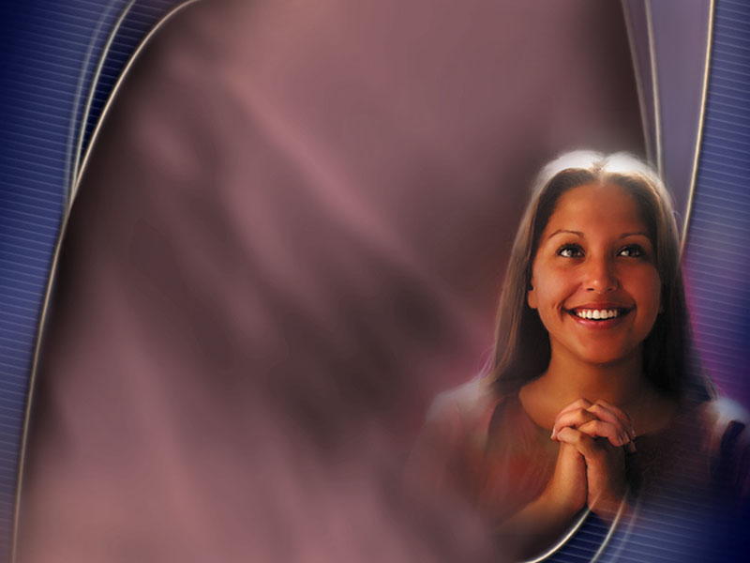
Quando o Senhor vier o que dará aos vencedores?

Slide 7
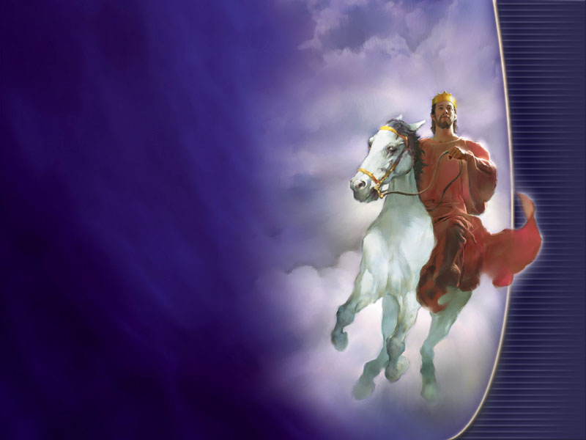
“E eis que venho sem demora, e comigo está o galardão que tenho para retribuir a cada um segundo as suas obras.”
Apocalipse 22:12

Slide 8
Muitas promessas do Apocalipse estão relacionadas com a Segunda Vinda.
“Aquele que dá testemunho destas coisas diz: Certamente, venho sem demora. Amém! Vem, Senhor Jesus!”
Apocalipse 22:20

Slide 9
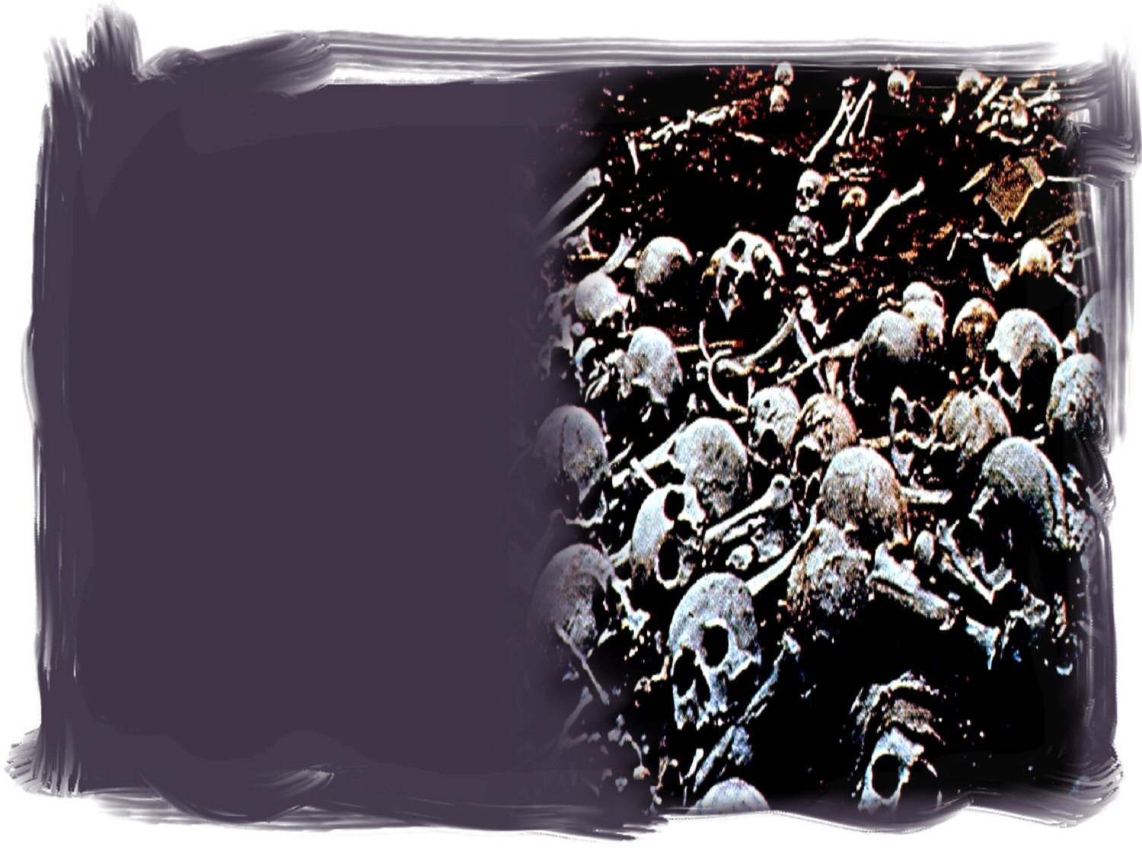
Nesse dia o Senhor destruirá os que destroem a terra.
“Na verdade, as nações se enfureceram; chegou, porém, a tua ira, e o tempo determinado para serem julgados os mortos, para se dar o galardão aos teus servos, os profetas, aos santos e aos que temem o teu nome, tanto aos pequenos como aos grandes, e para destruíres os que destroem a terra.”
Apocalipse 11:18

Slide 10
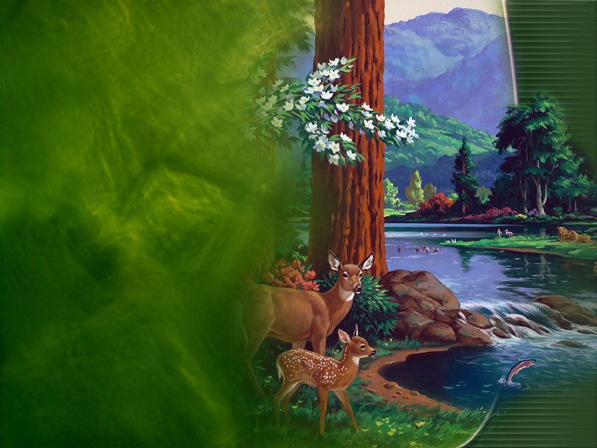
Que símbolo da vida eterna será permitido aos vencedores comerem?
“Quem tem ouvidos, ouça o que o Espírito diz às igrejas: Ao vencedor, dar-lhe-ei que se alimente da árvore da vida que se encontra no paraíso de Deus.”
Apocalipse 2:7

Slide 11
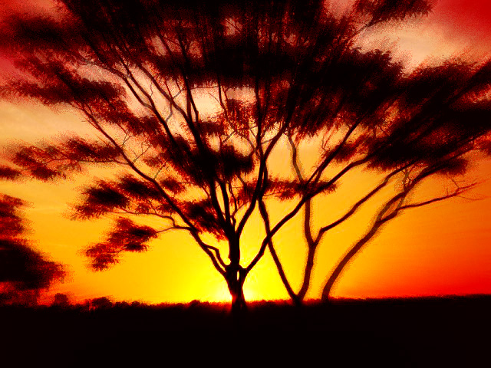
A árvore da vida é mencionada seis vezes na Bíblia. Três vezes em Gênesis e três vezes em Apocalipse.

Slide 12
Para que o homem não vivesse eternamente como pecador, Deus não permitiu que comesse desta árvore.
Gênesis 3:22-25

Slide 13
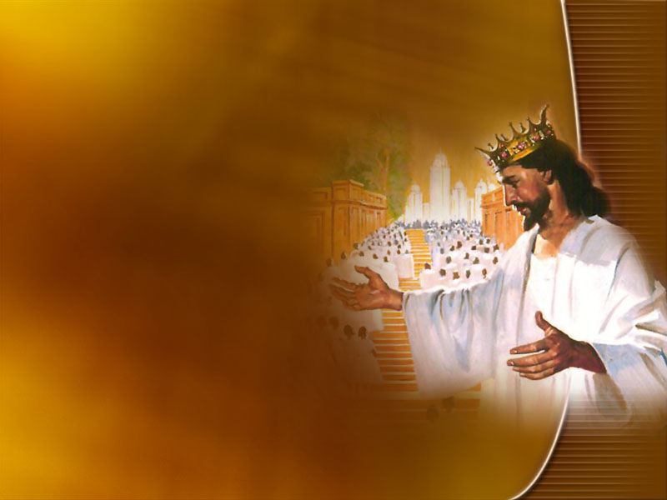
Agora remidos pelo Sangue de Jesus, é prometido que os vencedores comerão da Árvore da Vida: receberão a vida eterna. Por isso não sofrerão o dano da segunda morte.
“Quem tem ouvidos, ouça o que o Espírito diz às igrejas: O vencedor de nenhum modo sofrerá dano da segunda morte.”
Apocalipse 2:11

Slide 14
“Bem-aventurado e santo é aquele que tem parte na primeira ressurreição; sobre esses a segunda morte não tem autoridade; pelo contrário, serão sacerdotes de Deus e de Cristo e reinarão com ele os mil anos.”
Apocalipse 20:6

Slide 15
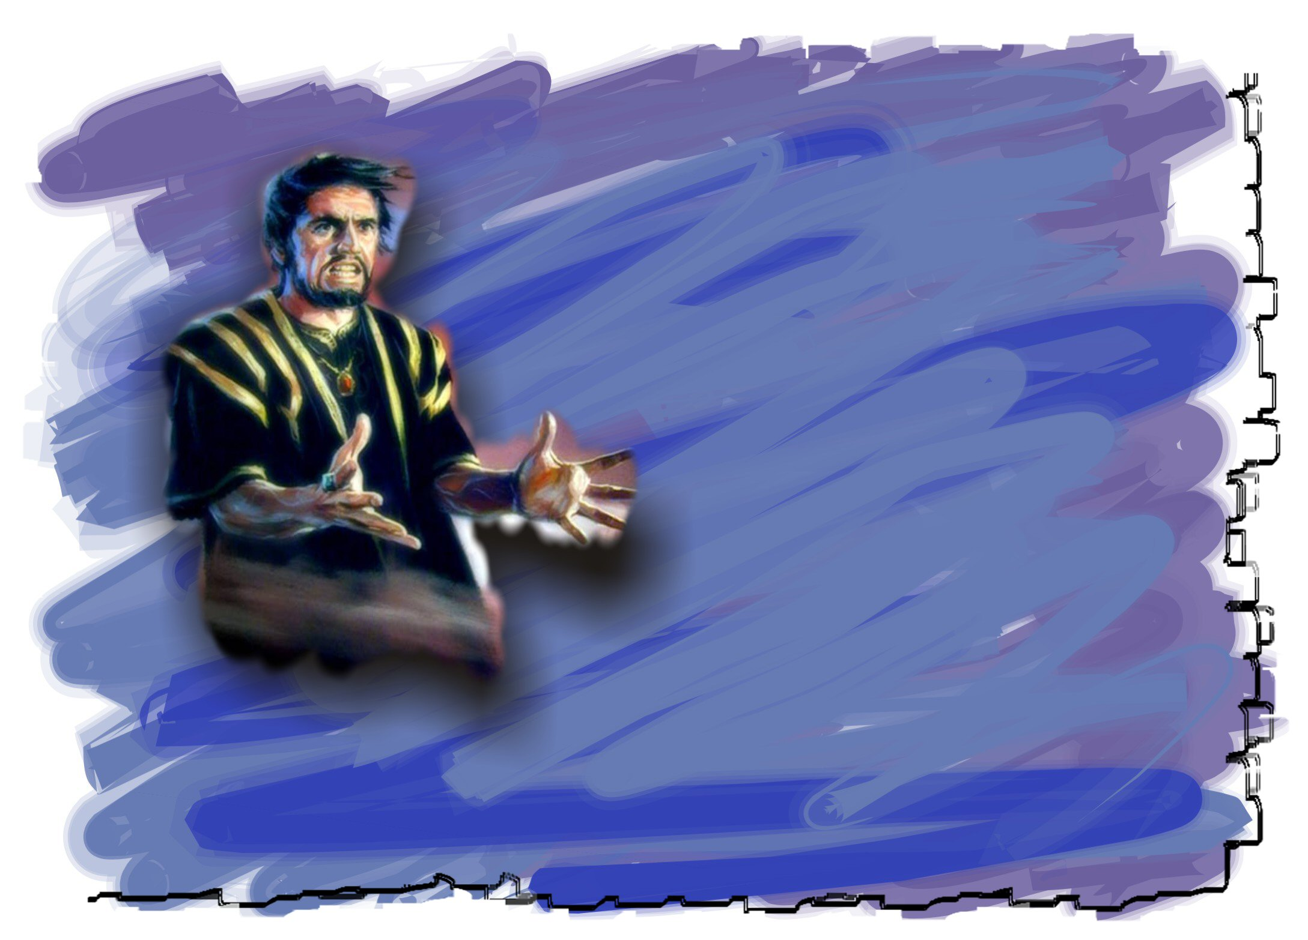
“Mesmo havendo Deus prometido vitória, há o inimigo que anseia roubar-nos essa vitória.” Pedro, a apóstolo, descreve:
“Sede sóbrios e vigilantes. O diabo, vosso adversário, anda em derredor, como leão que ruge procurando alguém para devorar; resisti-lhe firmes na fé, certos de que sofrimentos iguais aos vossos estão se cumprindo na vossa irmandade espalhada pelo mundo.” Pedro 5:8 e 9

Slide 16
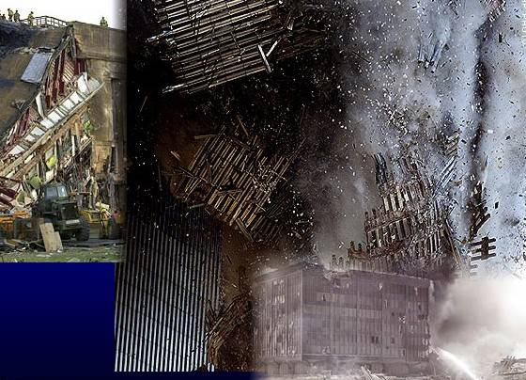
“Em rebelião contra Deus, Satanás trata de danificar e destruir tudo o que pertence ao Criador, incluindo o mundo e suas criaturas.”

Slide 17
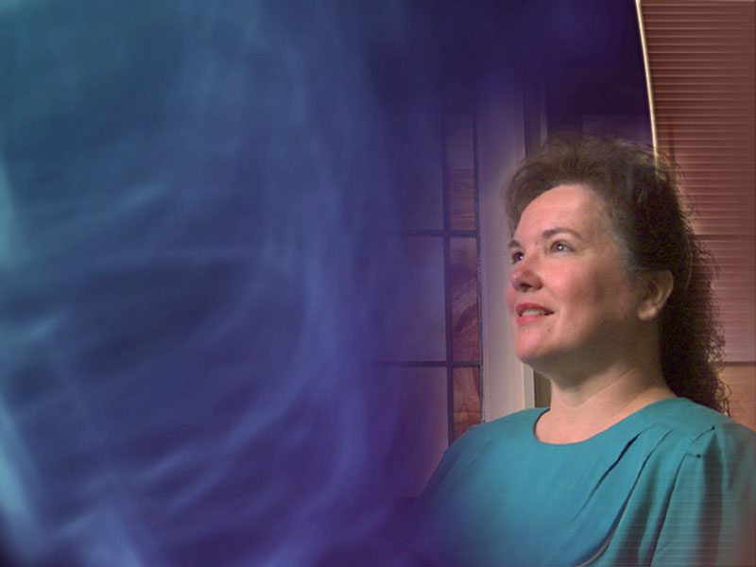
Que conduta introduziu o diabo na terra para destruir-nos?
“Um varão sábio é forte, e o varão de conhecimento consolida a força. Porque com conselhos prudentes tu farás a guerra; e há vitória na multidão dos conselheiros.”
Isaías 24:5-6

Slide 18
Então, pecado é transgressão da Lei.
“Todo aquele que pratica o pecado também transgride a lei, porque o pecado é a transgressão da lei. Aquele que pratica o pecado procede do diabo, porque o diabo vive pecando desde o princípio. Para isto se manifestou o Filho de Deus: para destruir as obras do diabo.”
I João 3:4 e 8

Slide 19
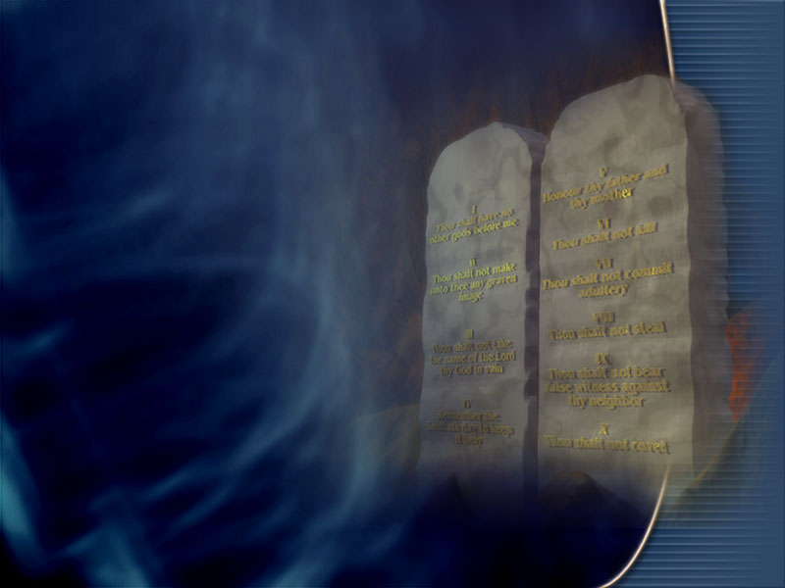
Viver em pecado é ser inimigo de Deus.
“Por isso, o pendor da carne é inimizade contra Deus, pois não está sujeito à lei de Deus, nem mesmo pode estar.”
Romanos 8:7

Slide 20
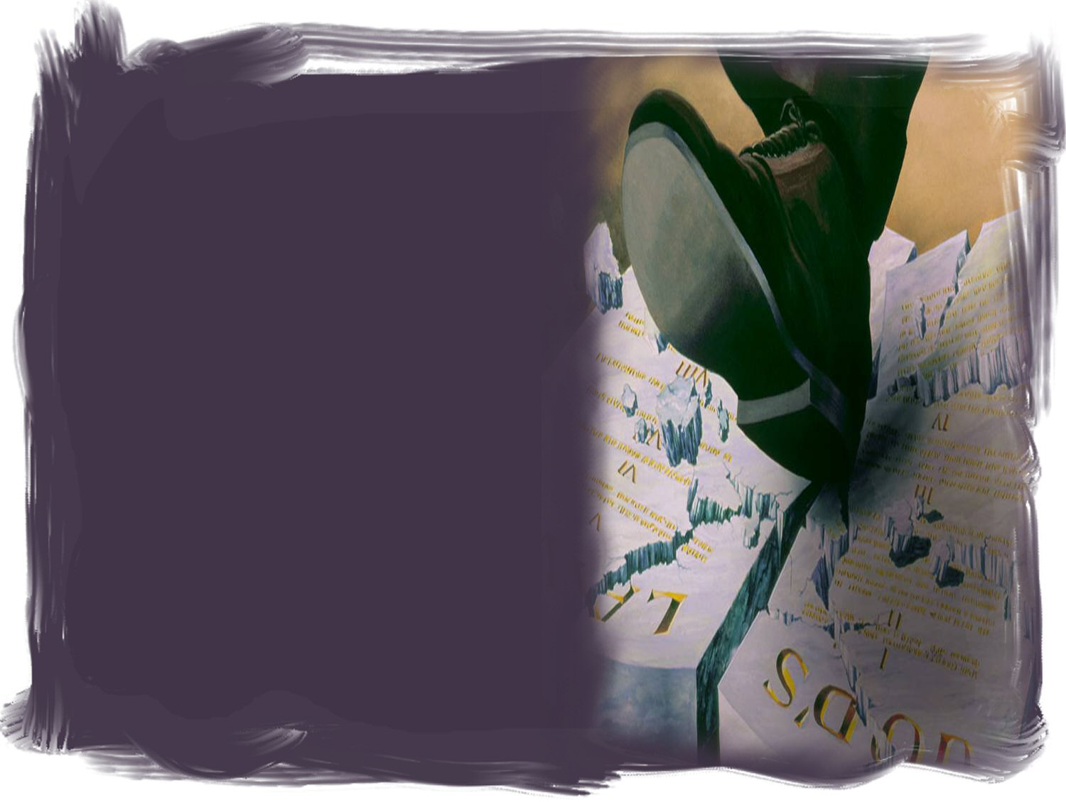
Viver em pecado é tornar-se filho do diabo.
“Vós sois do diabo, que é vosso pai, e quereis satisfazer-lhe os desejos. Ele foi homicida desde o princípio e jamais se firmou na verdade, porque nele não há verdade. Quando ele profere mentira, fala do que lhe é próprio, porque é mentiroso e pai da mentira.”
João 8:44

Slide 21
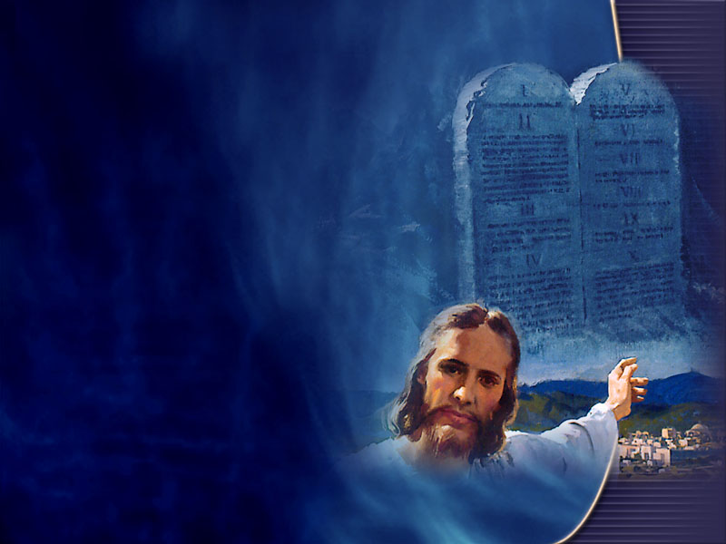
“Os mandamentos de Deus são o eterno código celestial de conduta que permanecem eternamente.”
“As obras de suas mãos são verdade e justiça; fiéis, todos os seus preceitos. Estáveis são eles para todo o sempre, instituídos em fidelidade e retidão.”
Salmos 111:7 e 8

Slide 22
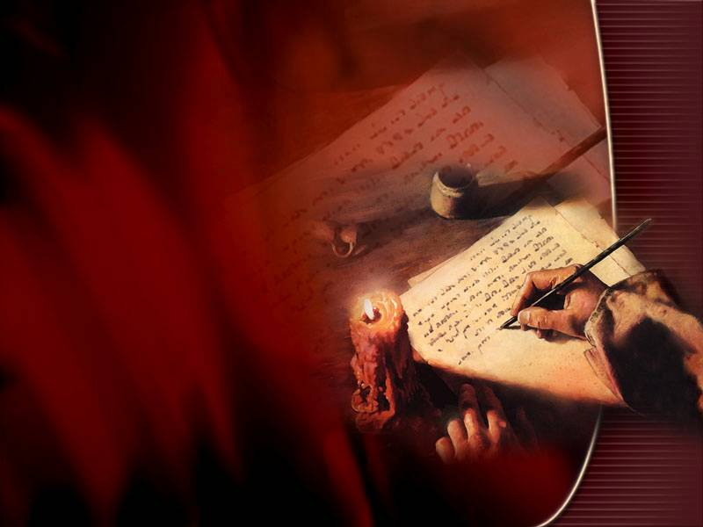
O apóstolo João, desmascara Satanás:
“Aquele que pratica o pecado procede do diabo, porque o diabo vive pecando desde o princípio. Para isto se manifestou o Filho de Deus: para destruir as obras do diabo.”
I João 3:8

Slide 23
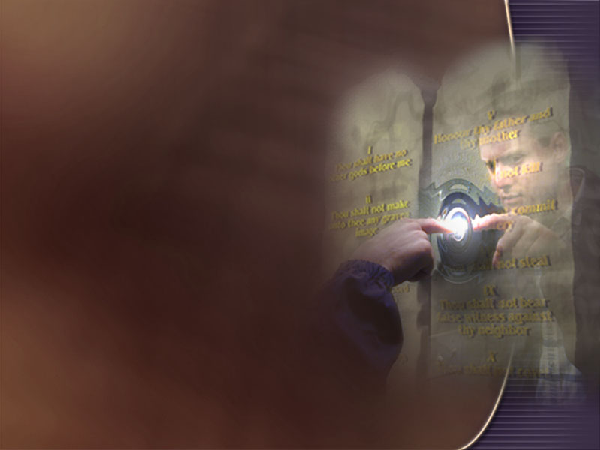
Nosso Senhor Jesus que não veio mudar a Lei.
“Não penseis que vim revogar a lei ou os profetas; não vim para revogar, vim para cumprir.”
Mateus 5:17

Slide 24
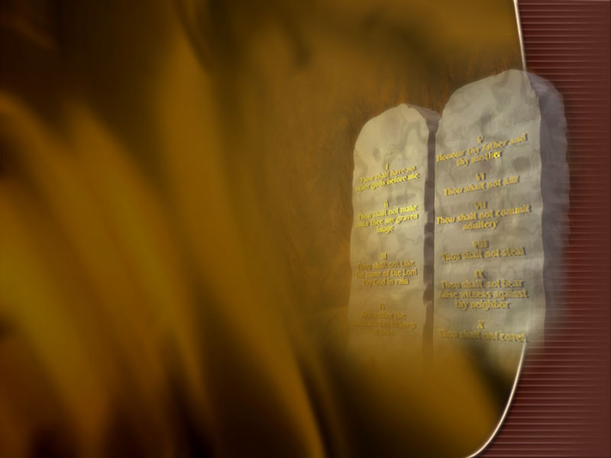
Não autorizou a ninguém mudar a lei.
“Porque em verdade vos digo: até que o céu e a terra passem, nem um i ou um til jamais passará da Lei, até que tudo se cumpra. Aquele, pois, que violar um destes mandamentos, posto que dos menores, e assim ensinar aos homens será considerado mínimo no Reino dos céus; aquele, porém, que os observar e ensinar, esse será considerado grande no reino dos céus.”
Mateus 5:18 e 19

Slide 25
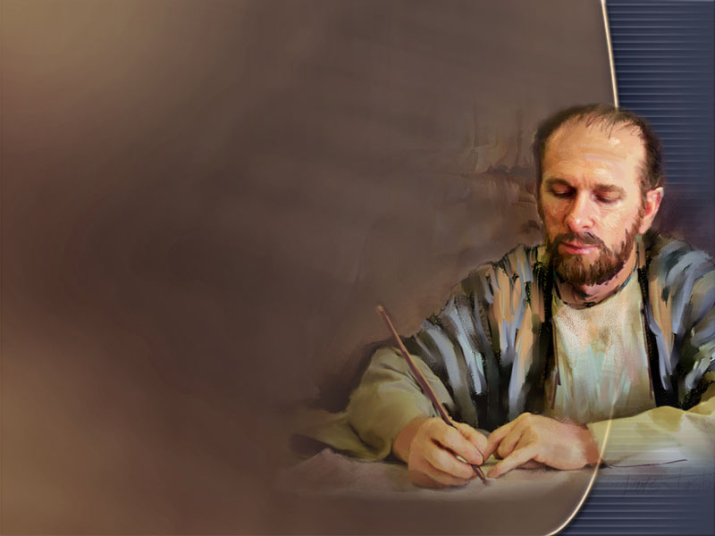
Paulo, o apostolo, afirma que somos salvos pela fé, mas não anulamos a Lei de Deus.
“Anulamos, pois, a lei pela fé? Não, de maneira nenhuma! Antes, confirmamos a lei.”
Romanos 3:31

Slide 26
Que duas características tem o remanescente fiel a quem Satanás odeia e persegue?
“Irou-se o dragão contra a mulher e foi pelejar com os restantes da sua descendência, os que guardam os mandamentos de Deus e têm o testemunho de Jesus;”
Apocalipse 12:17

Slide 27
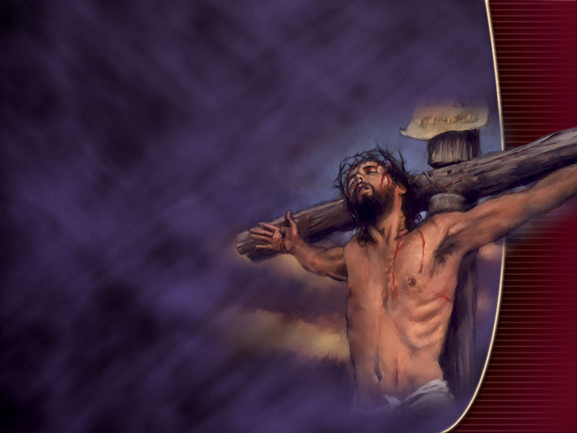
Você ama a
Jesus?

Slide 28
“Se me amais, guardareis os meus mandamentos.”
João 14:15

Slide 29
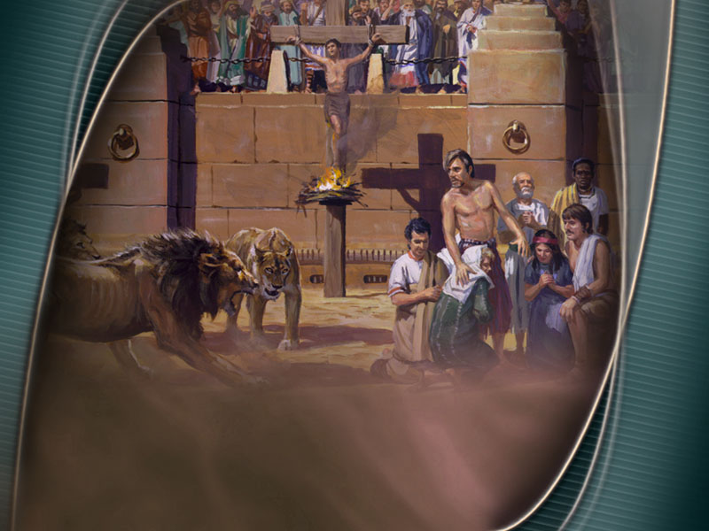
O Senhor tem promessas para aquele que for fiel aos seus mandamentos.
“Não temas as coisas que tens de sofrer. Eis que o diabo está para lançar em prisão alguns dentre vós, para serdes postos à prova, e tereis tribulação de dez dias. Sê fiel até à morte, e dar-te-ei a coroa da vida.”
Apocalipse 2:10

Slide 30
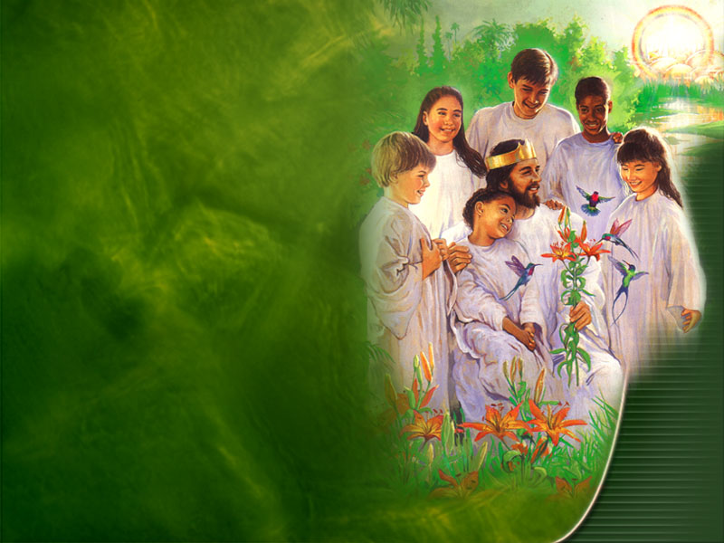
Que promessa demonstra que a salvação é gratuita e que é recebida pela fé em Jesus?
“O Espírito e a noiva dizem: Vem! Aquele que ouve, diga: Vem! Aquele que tem sede venha, e quem quiser receba de graça da água da vida.”
Apocalipse 22:17

Slide 31
“sendo justificados gratuitamente, por sua graça, mediante a redenção que há em Cristo Jesus, a quem Deus propôs, no seu sangue, como propiciação, mediante a fé, para manifestar a sua justiça, por ter Deus, na sua tolerância, deixado impunes os pecados anteriormente cometidos;”
Romanos 3:24 e 25

Slide 32
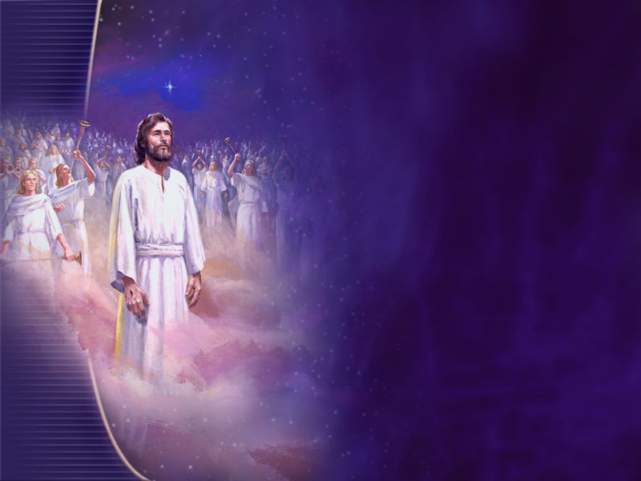
A justiça de Cristo no Apocalipse é representada por roupas e vestimentas brancas, símbolo de pureza alcançada em Jesus.
“O vencedor será assim vestido de vestiduras brancas, e de modo nenhum apagarei o seu nome do Livro da Vida; pelo contrário, confessarei o seu nome diante de meu Pai e diante dos seus anjos.”
Apocalipse 3:5

Slide 33
“Bem-aventurados aqueles que lavam as suas vestiduras (no sangue do Cordeiro), para que lhes assista o direito à árvore da vida, e entrem na cidade pelas portas.”
Apocalipse 22:14

Slide 34
Que declaração inspirada por Deus demonstra que o arrependimento e a fé devem ser acompanhados de uma mudança de vida?
“Arrependei-vos, pois, e convertei-vos para serem cancelados os vossos pecados, a fim de que, da presença do Senhor, venham tempos de refrigério.”
Atos 3:19

Slide 35
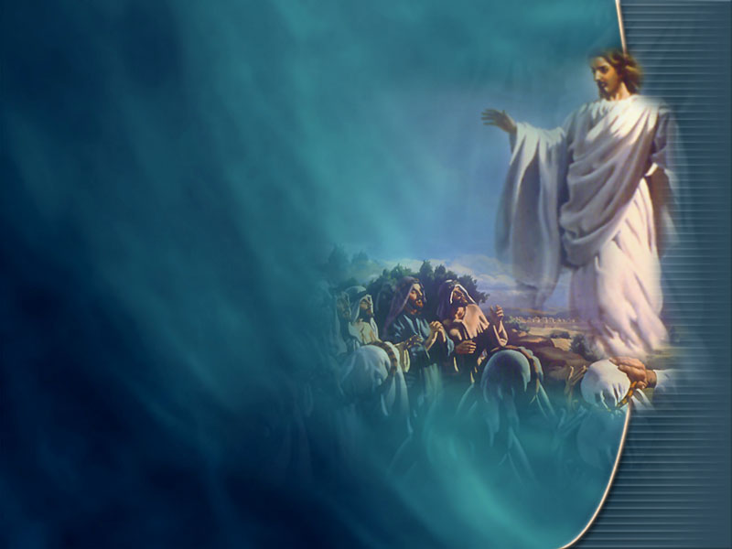
A bondosa paciência de Deus tem limites. Se não houver conversão haverá punição.
“Eis que venho sem demora. Bem-aventurado aquele que guarda as palavras da profecia deste livro.”
Apocalipse 22:7

Slide 36
Muitas são as boas promessas de Deus no Apocalipse.
Vida eterna
Árvore da vida
Coroa da vida
Fim do pranto e morte

Slide 37
Muitas são as boas promessas de Deus no Apocalipse.
Novo nome
Cidade Santa
Nova Terra
Ver a Deus face a face

Slide 38
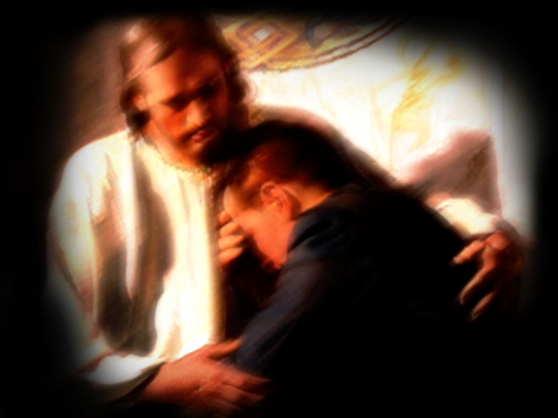
Você aceita as promessas de Deus?
“O Espírito e a noiva dizem: Vem! Aquele que ouve, diga: Vem! Aquele que tem sede venha, e quem quiser receba de graça a água da vida.”
Apocalipse 22:17

